Slide 1
面向对象答辩
------- 熊浩

Slide 2
1
举个栗子

Slide 3
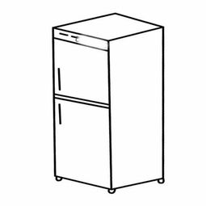
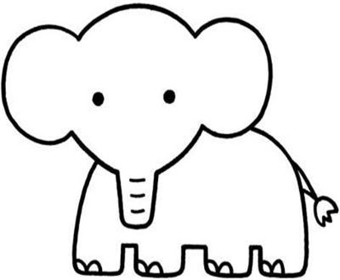
例子：
需求：如何将大象装进冰箱？

Slide 4

例子：
面向过程
面向对象
1.创建大象类
和冰箱类
1.打开冰箱
2.冰箱调用开关功能开门，关门
2.放入大象
3.大象调用移动功能进入冰箱
3.关闭冰箱

Slide 5

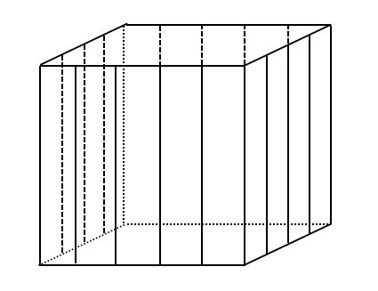
例子：
需求变化：将大象装进笼子？

Slide 6
例子：
面向对象
储物工具
---------------------------
存储
1.打开冰箱
存储
隔离
存储
3.关闭冰箱
存储

Slide 7
2
三大特征和六大原则

Slide 8
面向对象：三大特征
封装
继承
多态
设计：分而治之、变则疏之、高内聚、低耦合.
语法：子类直接可以使用父类方法
语法：调用父类方法，在不同子类上执行效果不同
动物类、冰箱类、笼子类、行李箱类
储物工具隔离冰箱类、笼子类、行李箱类与动物类
冰箱类、笼子类、行李箱类重写储物工具的存储方法

Slide 9
面向对象：六大原则
1.开闭原则：对扩展开放，对修改关闭。增加新功能，不改变原有代码。
6.迪米特法则：低耦合
2.单一职责：一个类有且只有一个改变它的原因
5.里氏替换：父类出现的地方可以被子类替换，在替换后依然保持原功能。（扩展重写）
3.依赖倒置：调用父类，不调用子
4.组合复用：不要用继承(是一种)复用，多用组合(有一个)复用

Slide 10
总结
思想：万物皆对象的思想，在面向对象的过程中，类是抽象的，但是对象是具体的
方法：将一个大的需求分解成多个类，每个类具有自己独特的功能，考虑谁来做？分配职责
总结
优点：提高开发效率，代码可维护性高，可扩展性强，实现程序的并行开发

Slide 11
面向对象
THANK
谢谢！
2019
2020

